Slide 1
Правила безпечної поведінки за комп’ютером під час дистанційного навчання

Slide 2
Правило № 1
Обирайте для занять місце з достатнім рівнем освітлення

Slide 3
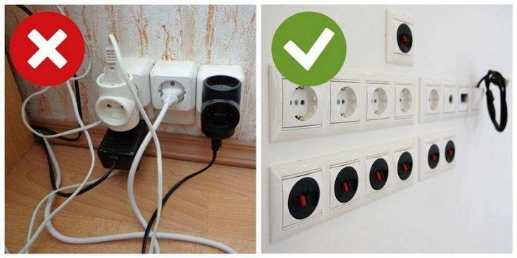
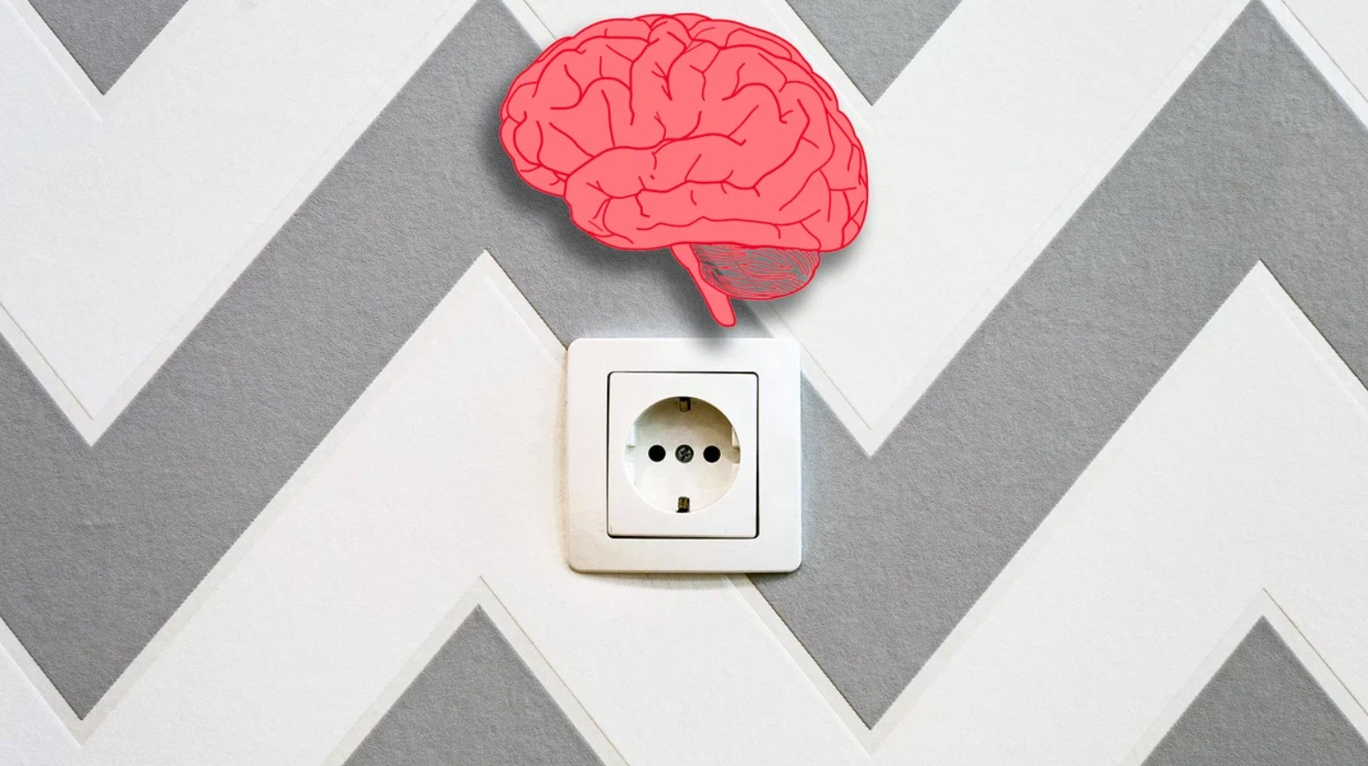
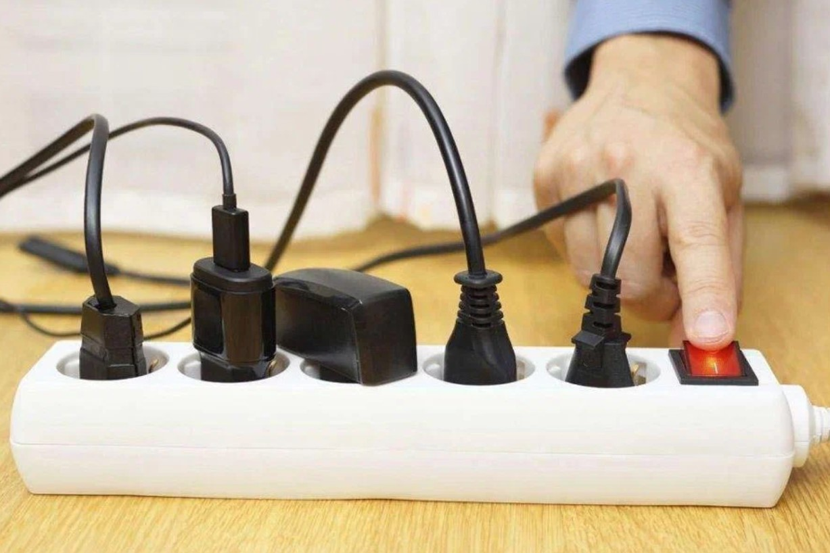
Правило № 2
Слідкуйте за тим, щоб розетка, до якої підключений ваш гаджет, не була перевантажена

Slide 4
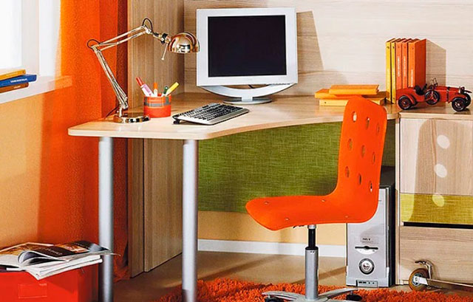
Правило № 3
Організуйте своє робоче місце так, щоб вам нічого не заважало. Приберіть з робочої поверхні всі сторонні предмети!

Slide 5
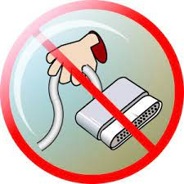
Правило № 4
Не торкайтеся до з’єднувальних дротів

Slide 6
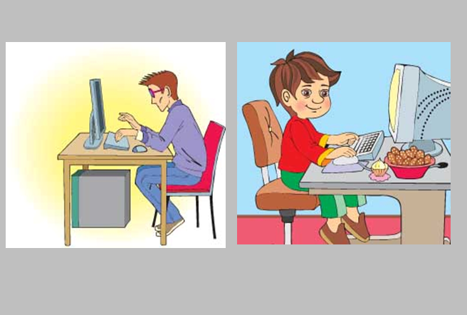
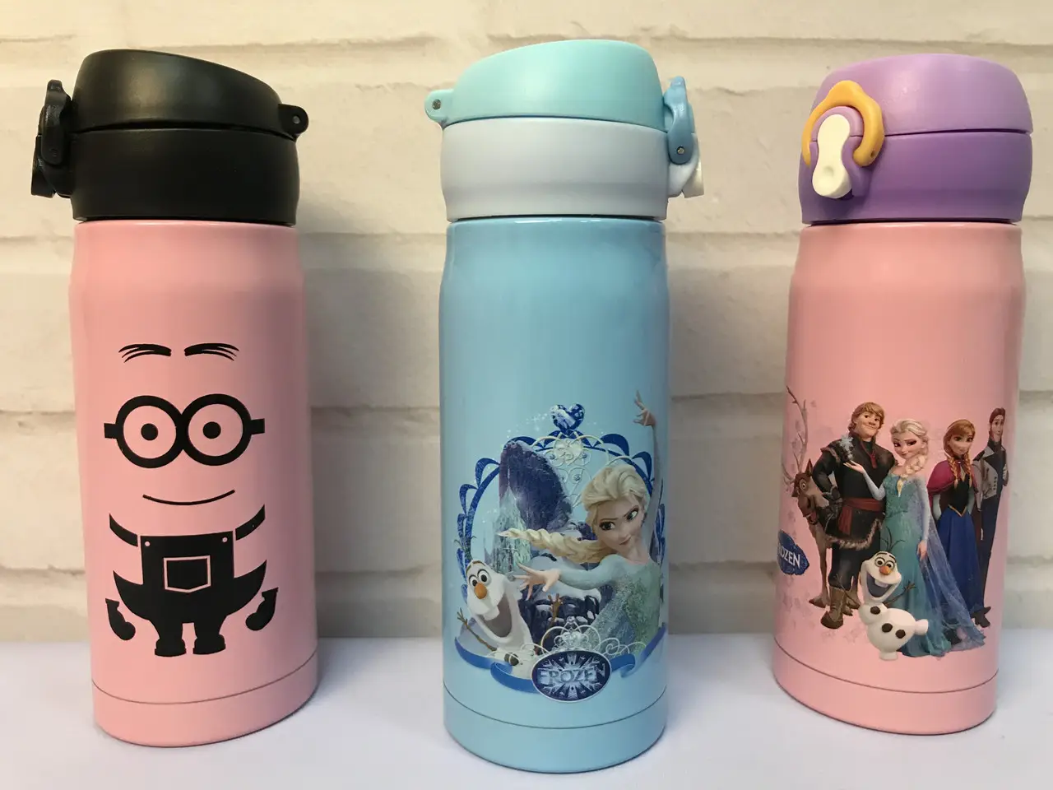
Правило № 5
Не їжте біля гаджету. Напої зберігайте закритими

Slide 7
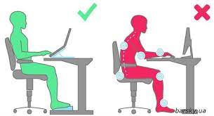
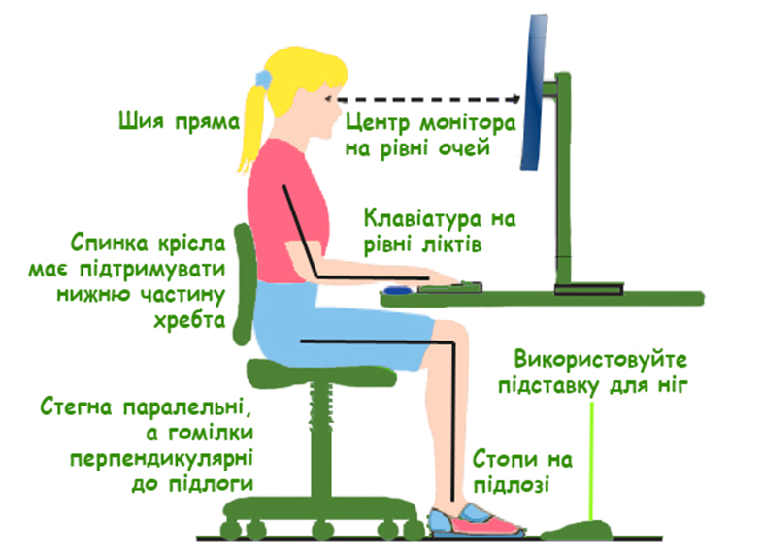
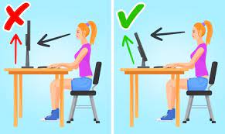
Правило № 6
Сидіть рівно та зручно. Ноги ставте на підлогу

Slide 8
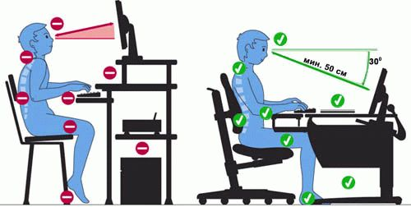
Правило № 7
Тримайте дистанцію до екрану 50-60 см

Slide 9
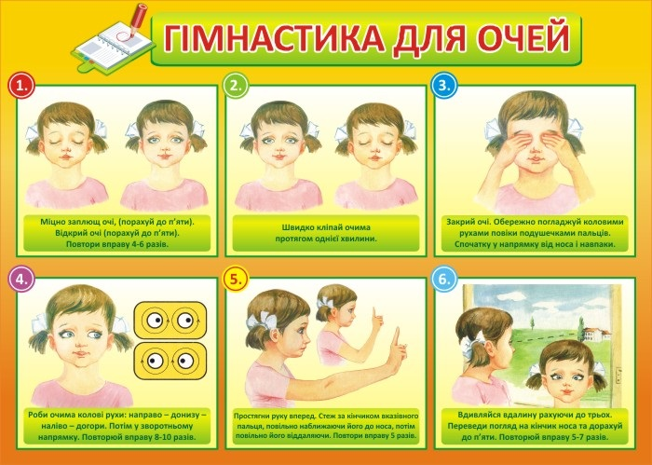
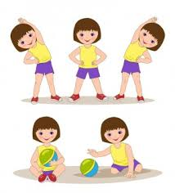
Правило № 8
Робіть перерву під час роботи за комп’ютером.
Виконуйте фізхвилинки, на перервах, між уроками, відходьте від гаджета, щоб відпочили очі.

Slide 10
Правило № 9
Не працюйте за комп’ютером із вологими руками

Slide 11
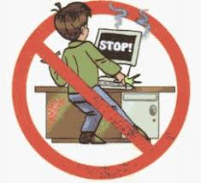
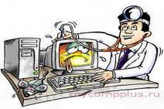
Правило № 10
Якщо є якісь несправності, не намагайтеся усунути їх самостійно. За можливості покличте дорослих

Slide 12
Гра “Так чи ні”
За комп’ютером можна їсти?
Відстань від екрану має бути не менше 50 см?
Біля гаджета можна виставити всі іграшки?
За гаджетом можна працювати лежачи?
Чи можна працювати з гаджетами з мокрими руками?
Чи можна намагатися самостійно полагодити несправності?

Slide 13
Бажаємо всім безпечного дистанційного навчання!!!

